Slide 1
Day05
Spring Cloud
主讲人：xxx

Slide 2
01
第二代Spring Cloud核心组件
02
Nacos服务注册和配置中心
目录
CONTNETS

Slide 3


课程讲解

Slide 4
第01课
第二代Spring Cloud核心组件

Slide 5
01
阿里开源组件
02
阿里商业化组件
目录
CONTNETS

Slide 6


LET‘S MAKE YOUR STUDY EASY
课程讲解 –阿里开源组件
Spring Cloud 是若干个框架的集合，包括 spring-cloud-config、spring-cloud-bus 等近20
个子项目，提供了服务治理、服务网关、智能路由、负载均衡、断路器、监控跟踪、分布式消
息队列、配置管理等领域的解决方案。Spring Cloud 通过 Spring Boot 风格的封装，屏蔽掉
了复杂的配置和实现原理，最终给开发者留出了一套简单易懂、容易部署的分布式系统开发工
具包。一般来说，Spring Cloud 包含以下组件，主要以 Netflix 开源为主，简称SCN。

Slide 7
LET‘S MAKE YOUR STUDY EASY
课程讲解 –阿里开源组件
同 Spring Cloud 一样，Spring Cloud Alibaba 也是一套微服务解决方案，包含开发分布式应用
微服务的必需组件，方便开发者通过 Spring Cloud 编程模型轻松使用这些组件来开发分布式应用
服务。依托 Spring Cloud Alibaba，您只需要添加一些注解和少量配置，就可以将 Spring Cloud
应用接入阿里微服务解决方案，通过阿里中间件来迅速搭建分布式应用系统。

Slide 8
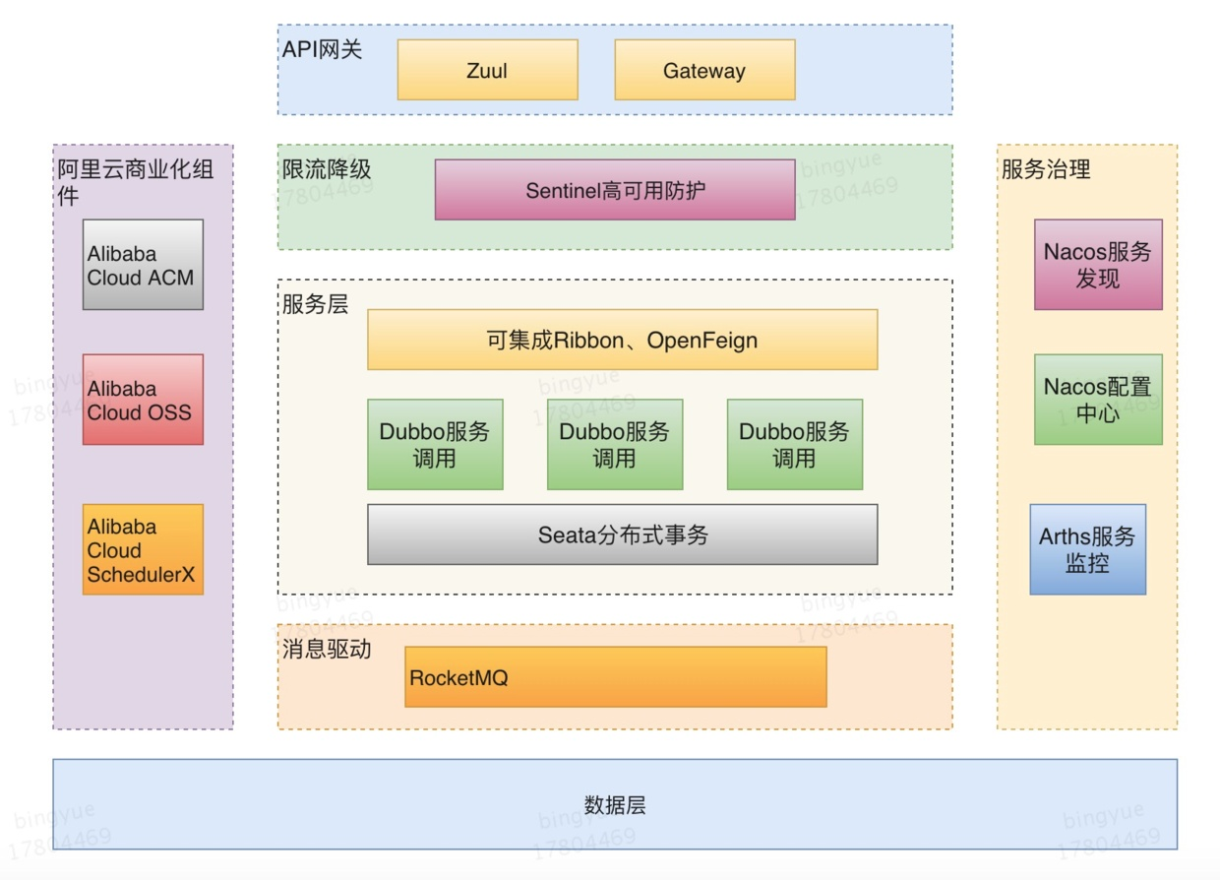
LET‘S MAKE YOUR STUDY EASY
课程讲解 –阿里开源组件

Slide 9
LET‘S MAKE YOUR STUDY EASY
课程讲解 –阿里开源组件
Nacos：一个更易于构建云原生应用的动态服务发现、配置管理和服务管理平台。
Sentinel：流量控制、熔断降级、系统负载。
Rocket MQ：开源的分布式消息系统，基于高可用分布式集群技术。
Dubbo：这个就不用多说了，在国内应用非常广泛的一款高性能 Java RPC 框架。
Seata：阿里巴巴开源产品，一个易于使用的高性能微服务分布式事务解决方案。
Arthas：开源的Java动态追踪工具，基于字节码增强技术，功能非常强大。

Slide 10
LET‘S MAKE YOUR STUDY EASY
课程讲解 –阿里商业化组件
作为一家商业公司，阿里巴巴推出 Spring Cloud Alibaba，很大程度上市希望通过抢占开发者
生态，来帮助推广自家的云产品。所以在开源社区，夹带了不少私货，阿里商业化组件，整体
易用性和稳定性还是很高的。
Alibaba Cloud ACM：分布式架构环境中对应用配置进行集中管理和推送的应用配置中心产品。
Alibaba Cloud OSS：阿里云对象存储服务（Object Storage Service，简称 OSS）。
Alibaba Cloud SchedulerX：分布式任务调度服务。

Slide 11
LET‘S MAKE YOUR STUDY EASY
课程讲解 –阿里商业化组件
Spring Cloud Alibaba 作为整套的微服务解决组件，只依靠目前阿里的开源组件是不够的，更多
的是集成当前的社区组件，所以 Spring Cloud Alibaba 可以集成 Zuul，GateWay等网关组件，
也可集成Ribbon、OpenFeign等组件。

Slide 12
第02课
Nacos服务注册和配置中心

Slide 13
01
Nacos介绍
02
Nacos单例服务部署
03
微服务注册到Nacos
目录
CONTNETS
04
负载均衡
05
Nacos数据模型
06
Nacos配置中心

Slide 14
LET‘S MAKE YOUR STUDY EASY
课程讲解 – Nacos介绍
Nacos （Dynamic Naming and Configuration Service）是阿里巴巴开源的一个针对微服务架构
中服务发现、配置管理和服务管理平台。
Nacos就是注册中心+配置中心的组合（Nacos=Eureka + Config + Bus）
官网：https://nacos.io 下载地址：https://github.com/alibaba/Nacos

Slide 15
LET‘S MAKE YOUR STUDY EASY
课程讲解 – Nacos介绍
* 服务发现与健康检查
* 动态配置管理
* 动态DNS服务
* 服务和元数据管理

Slide 16
LET‘S MAKE YOUR STUDY EASY
课程讲解 – Nacos单例服务部署
1. 下载解压安装包，执行命令启动
linux ：sh startup.sh -m standalone
windows：cmd startup.cmd
2. 访问nacos控制台：http://127.0.0.1:8848/nacos/#/login 或者
http://127.0.0.1:8848/nacos/index.html（默认端口8848，账号和密码 nacos/nacos）

Slide 17

课程案例

Slide 18

LET‘S MAKE YOUR STUDY EASY
课程案例
案例1：Nacos 单例服务部署

Slide 19
LET‘S MAKE YOUR STUDY EASY
课程讲解 –微服务注册到Nacos
步骤：
在父pom中引入SCA依赖
在商品服务提供者工程中引入nacos客户端依赖(必须删除eureka-client依赖)
application.yml修改，添加nacos配置信息
启动商品微服务，观察nacos控制台

Slide 20
课程案例

Slide 21
LET‘S MAKE YOUR STUDY EASY
课程案例
案例2：微服务注册到Nacos

Slide 22
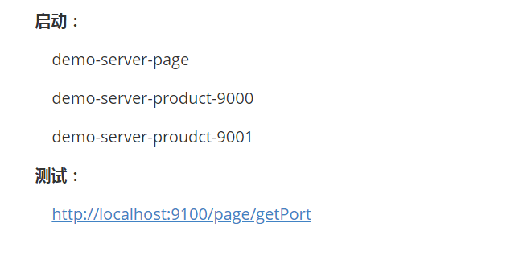
LET‘S MAKE YOUR STUDY EASY
课程讲解 –负载均衡
Nacos客户端引入的时候，会关联引入Ribbon的依赖包，我们使用OpenFiegn的时候也会引入
Ribbon的依赖，Ribbon包括Hystrix都按原来方式进行配置即可。
此处，我们将商品微服务，再启动了一个9001端口，注册到Nacos上，便于测试负载均衡，
我们通过后台也可以看出。

Slide 23
LET‘S MAKE YOUR STUDY EASY
课程讲解 –Nacos 数据模型
Namespace命名空间、Group分组、集群这些都是为了进行归类管理，把服务和配置文件进行归类，
归类之后就可以实现一定的效果，比如隔离。
对于服务来说，不同命名空间中的服务不能够互相访问调用。

Slide 24
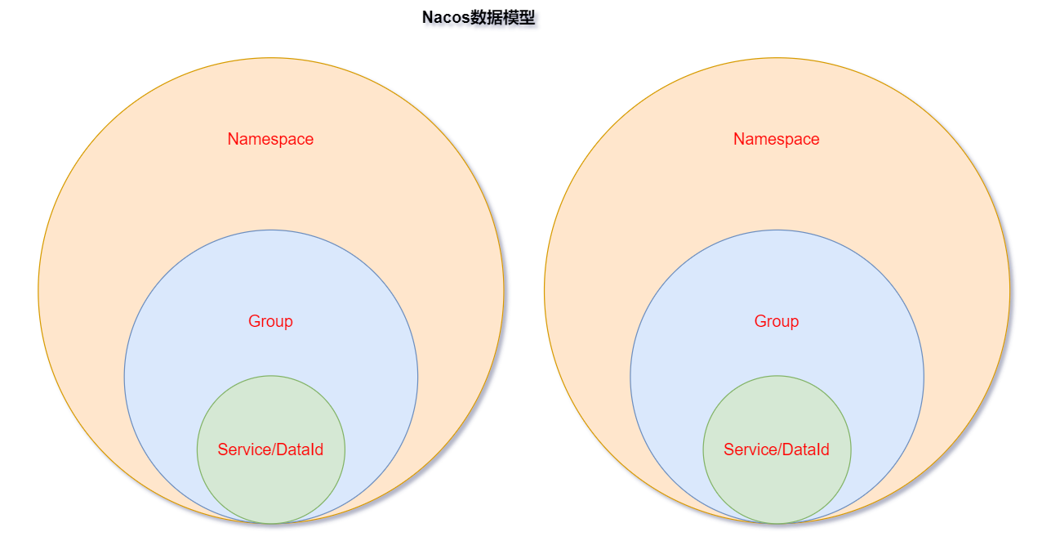
LET‘S MAKE YOUR STUDY EASY
课程讲解 –Nacos 数据模型

Slide 25
LET‘S MAKE YOUR STUDY EASY
课程讲解 –Nacos 数据模型
Namespace：命名空间，对不同的环境进行隔离，比如隔离开发环境、测试环境和生产环境
Group ：分组，将若干个服务或者若干个配置集归为一组，通常习惯一个系统归为一个组
Service ：某一个服务，比如商品微服务
DataId ：配置集或者可以认为是一个配置文件

Slide 26
LET‘S MAKE YOUR STUDY EASY
课程讲解 –Nacos 数据模型
Namespace + Group + Service:
如同 Maven 中的GAV坐标，GAV坐标是为了锁定Jar，而这里是为了锁定服务
Namespace + Group + DataId:
如同 Maven 中的GAV坐标，GAV坐标是为了锁定Jar，而这里是为了锁定配置文件

Slide 27
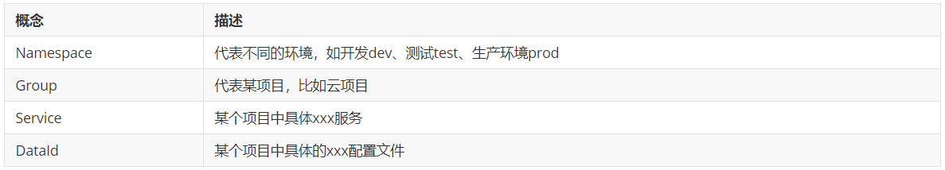
LET‘S MAKE YOUR STUDY EASY
课程讲解 –Nacos 数据模型
Nacos抽象出了Namespace、Group、Service、DataId等概念，具体代表什么取决于怎么用
(非常灵活)，推荐用法如下：

Slide 28
LET‘S MAKE YOUR STUDY EASY
课程讲解 –Nacos配置中心
之前Spring Cloud Config + Bus（配置的自动更新）
1. Github 上添加配置文件
2.创建Config Server 配置中心—>从Github上去下载配置信息
3.具体的微服务(最终使用配置信息的)中配置Config Client—> Config Server获取配置信息

Slide 29
LET‘S MAKE YOUR STUDY EASY
课程讲解 –Nacos配置中心
有Nacos之后，分布式配置就简单很多
Github不需要了（配置信息直接配置在Nacos server中），Bus也不需要(依然可以完成动态刷新)
接下来：
1、去Nacos server中添加配置信息
2、改造具体的微服务，使其成为Nacos Config Client，能够从Nacos Server中获取到配置信息

Slide 30
课程案例

Slide 31
LET‘S MAKE YOUR STUDY EASY
课程案例
案例3：Nacos实现配置中心

Slide 32

课程总结

Slide 33

LET‘S MAKE YOUR STUDY EASY
课程总结
1、第二代Spring Cloud核心组件
2、Nacos服务注册和配置中心

Slide 34
谢谢观看
THANKS

